Slide 1




Sistemas Nacionales de Alerta Temprana: replicando en los países vecinos la experiencia exitosa de la plataforma DEWETRA
ING. LEO ERICK PEREYRA RODRIGUEZ
Unidad de Gestión de riesgos
SENAMHI - Bolivia

Slide 2
Objetivo de la plataforma DEWETRA
DEWETRA es una plataforma para la construcción de escenarios de riesgo en tiempo real, que permite tomar medidas de prevención y reducir los impactos del evento pronosticado.
PLATAFORMA DE PRONÓSTICO Y MONITOREO
MULTI-RIESGO
Observaciones de superficie y satelitales
+
Modelos Pronósticos
Vulnerabilidad
+
exposición
ESCENARIOS DE RIESGO EN TIEMPO REAL
PRONOSTICADORES
TOMADORES DE DECISION
Usos múltiple: Acceso simultáneo de diferentes tipologías de usuarios

Slide 3
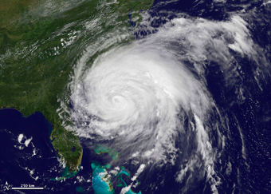
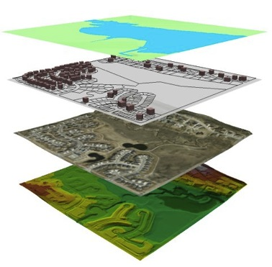
Evaluación del riesgo en tiempo real
R (t) =
E x V x
H (t)
Información en tiempo real
  Pronóstico meteorológico numérico a medio y corto plazo,
  Pronóstico climatológico,
  monitoreo hidro-meteorológico,
  pronóstico de impactos, …
Información casi-estática
Población y infraestructuras vulnerables, escenarios sintéticos de amenazas, recursos para la emergencia

Slide 4
Elaboración de escenarios de impacto
DATOS
ESTATICOS
VULNERABILIDAD
EVALUACIÓN DEL RIESGO EN TIEMPO REAL
DIFUSIÓN Y COMUNICACIÓN
DE ALERTAS
DATOS
DINAMICOS
24/7
AMENAZA
METEO
PRONÓSTICO
MODELO HIDRO
TIEMPO REAL

Slide 5


Implementación de la plataforma DEWETRA en Bolivia

Slide 6
La experiencia en Bolivia, actividades del SENAMHI relacionadas con la plataforma DEWETRA
2012-2013, proyecto Cooperación Italiana y FAO (Fase I)
  Implementación plataforma Dewetra
  Protocolos de comunicación SENAMHI – VIDECI
  Modelo meteorológico a la escala limitada (WRF - 10km)
2015-2016, proyecto Cooperación Italiana y FAO (Fase II)
  Modelación hidrológica cuencas Chapare y San Juan del Oro
  Recolección datos hidro-meteorológicos
2016, proyecto Tarope, ECHO con Vision Mundial y GVC
  Modelación hidrológica de la cuenca del Beni
  Instalación de estaciones meteorológicas Open-Hardware.
Proyectos en curso:
  Proyecto Wirwina, ECHO. Fortalecimiento red de observación SENAMHI
  Proyecto Coop. Italiana y FAO (Fase III). Pronóstico de incendios forestales (modelo RISICO)
Notes:
A partir de la primera instalación de la plataforma Dewetra, gracias al aporte de FAO y Cooperación Italiana, otras iniciativas se sumaron para agregar datos a la plataforma.

Slide 7
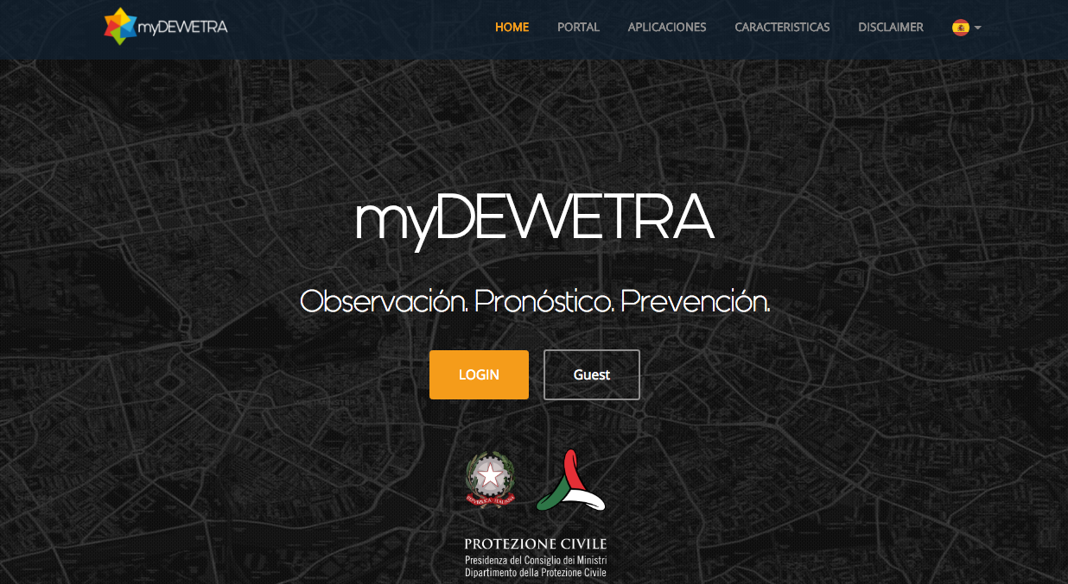
La Plataforma DEWETRA utilizada por diferentes instituciones
SENAMHI
VIDECI
MMAyA
SEARPI
MDRyT
ENDE-CORANI
Diferentes usuarios, diferentes perfiles de acceso a la plataforma y a los datos

Slide 8
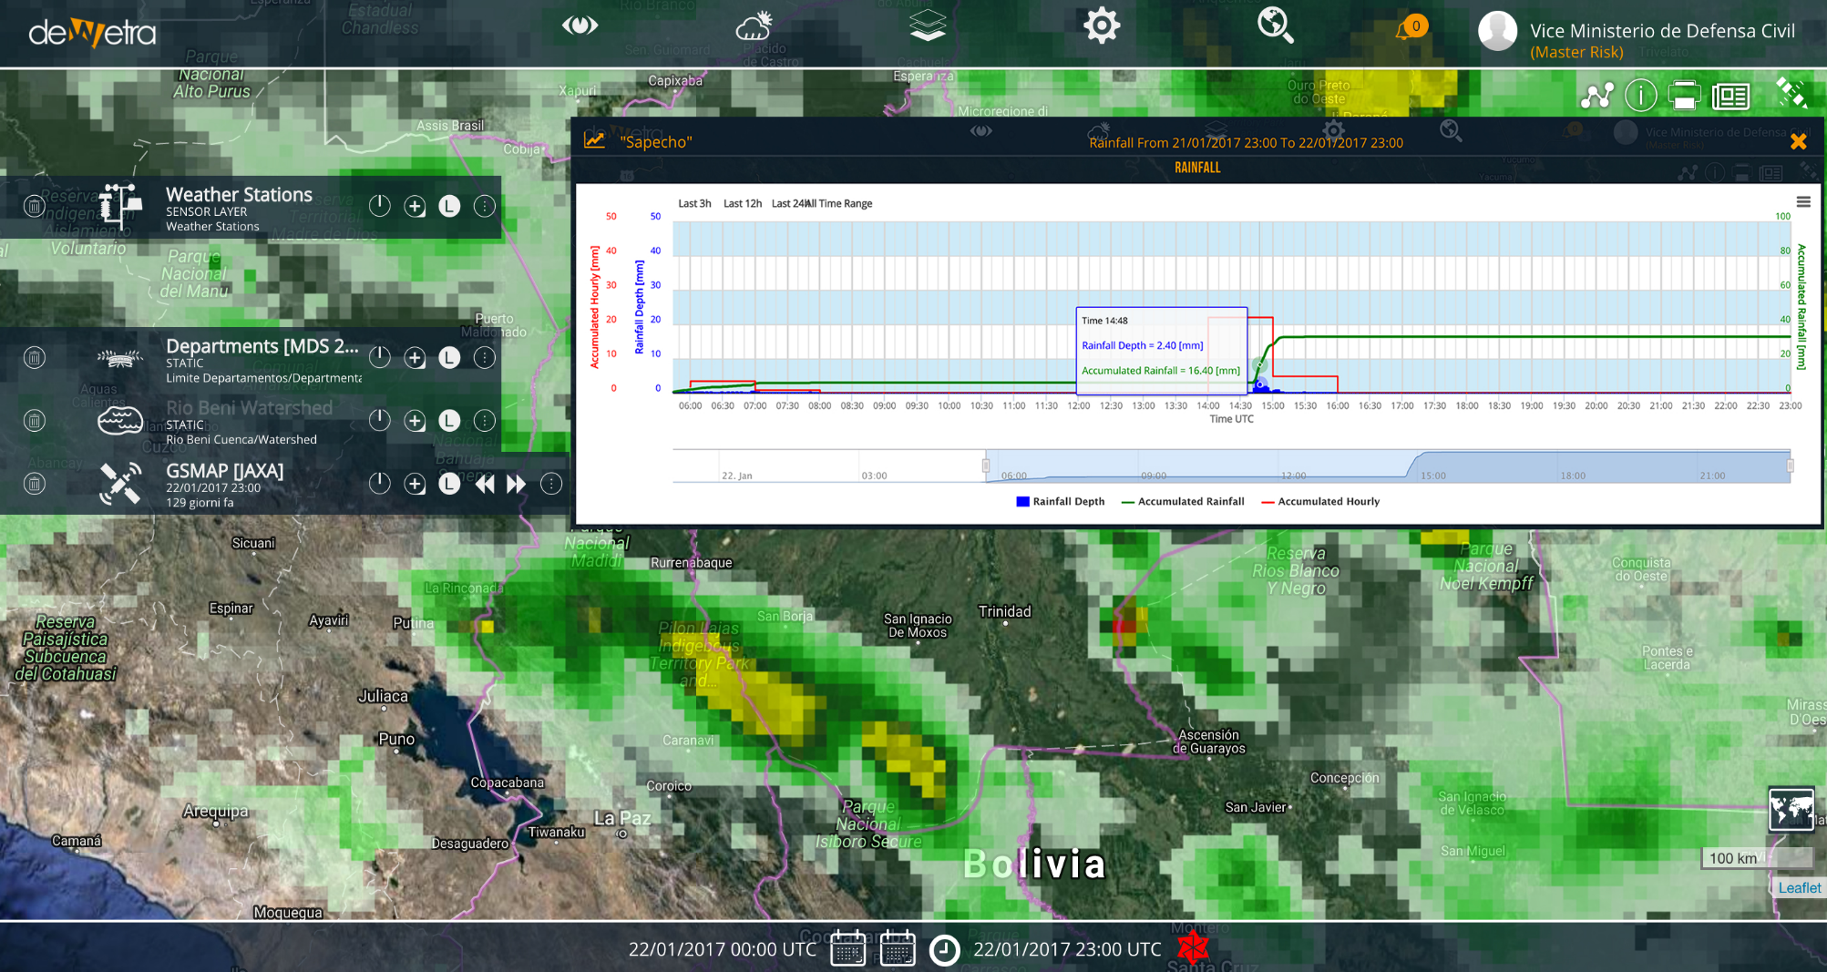
Datos en tiempo real: estaciones hidro-meteo
e.g. Lluvia observada por la estación de Sapecho* instalado por el proyecto Tarope, lluvia detectada por satélite (GSMAP)
* Acrostation con medición a los 5 minutos

Slide 9
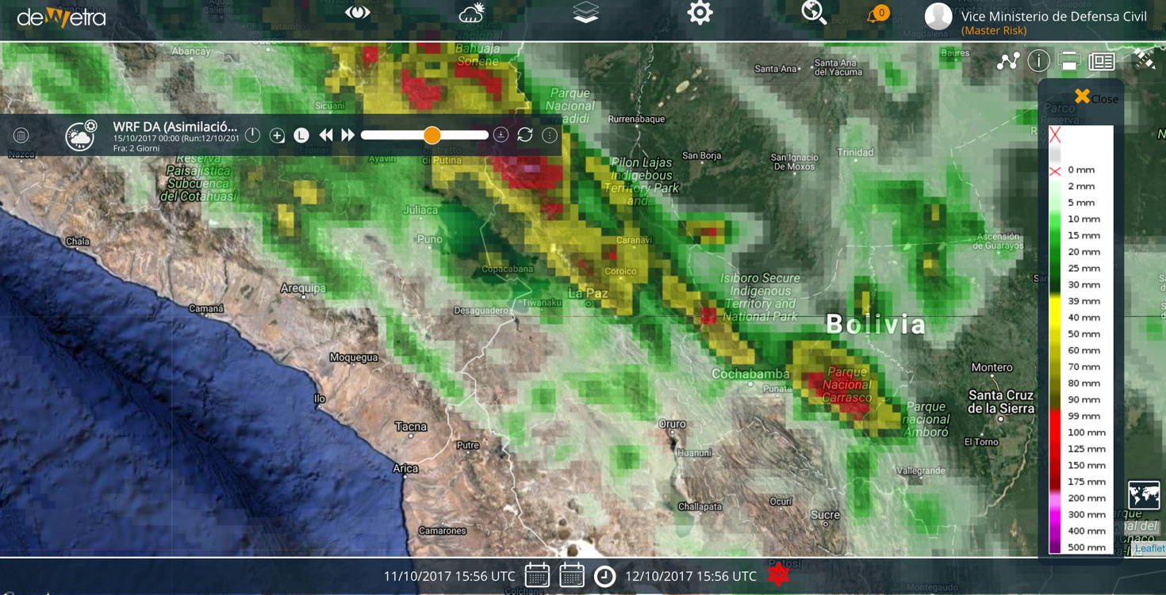
Datos en tiempo real: modelos de pronóstico meteorológicos
e.g. lluvia cumulada por el modelo a la escala limitada WRF BOLIVIA (10km)

Slide 10
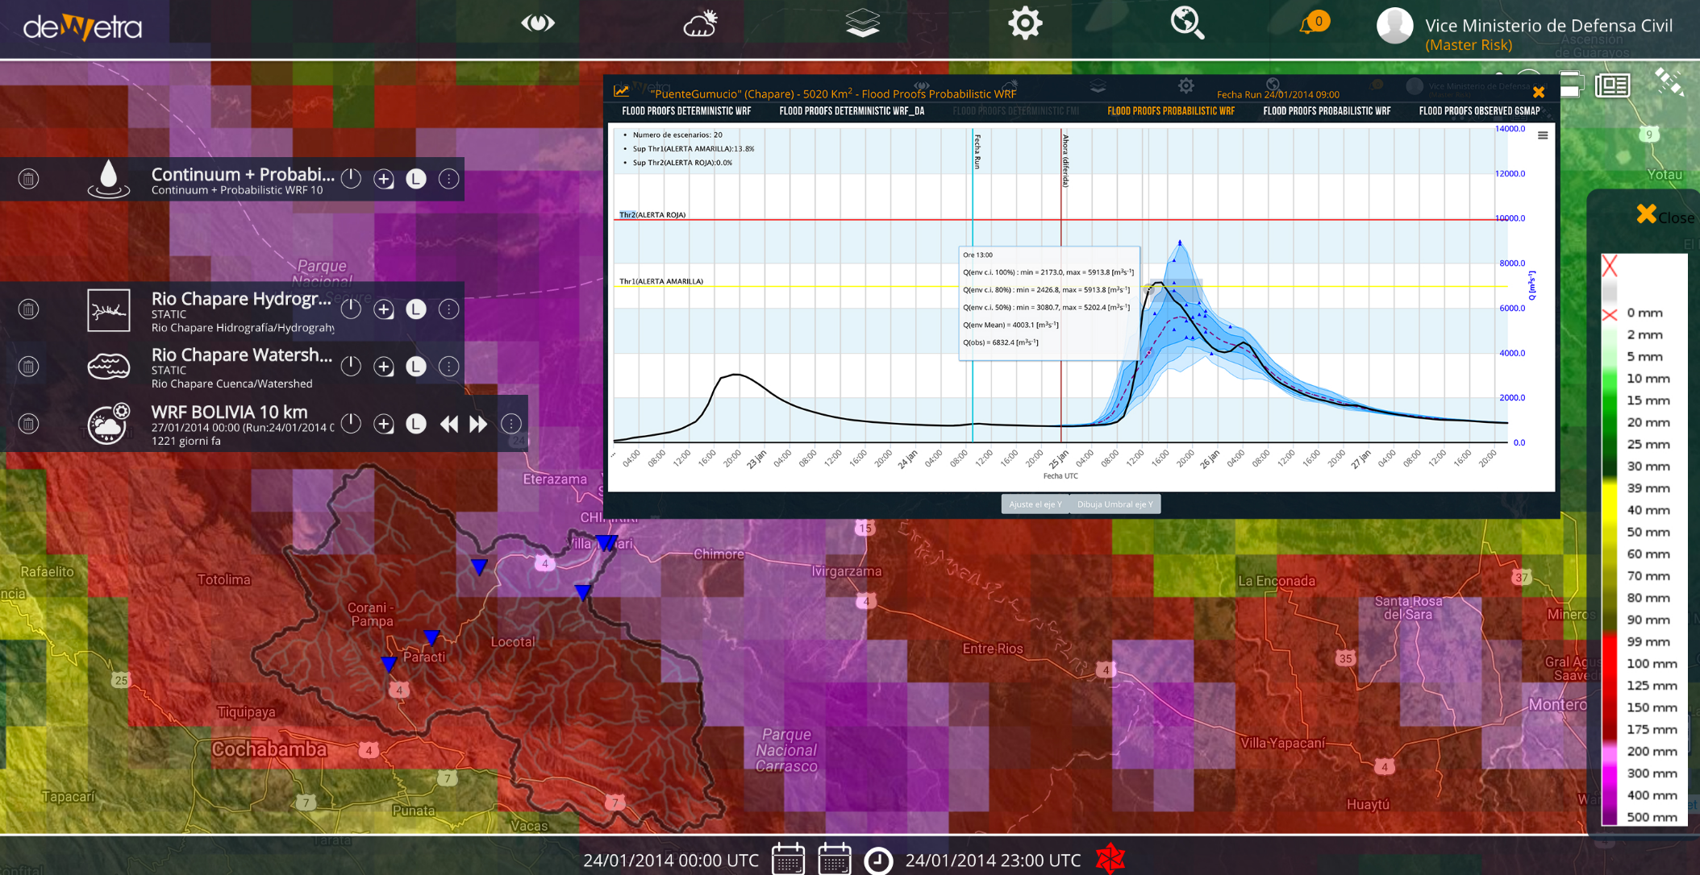
Datos en tiempo real: modelos de pronóstico hidrológico
e.g. Pronóstico probabilístico de caudal*, lluvia cumulada en 48h pronosticada por WRF
* FloodPROOFS Chapare

Slide 11
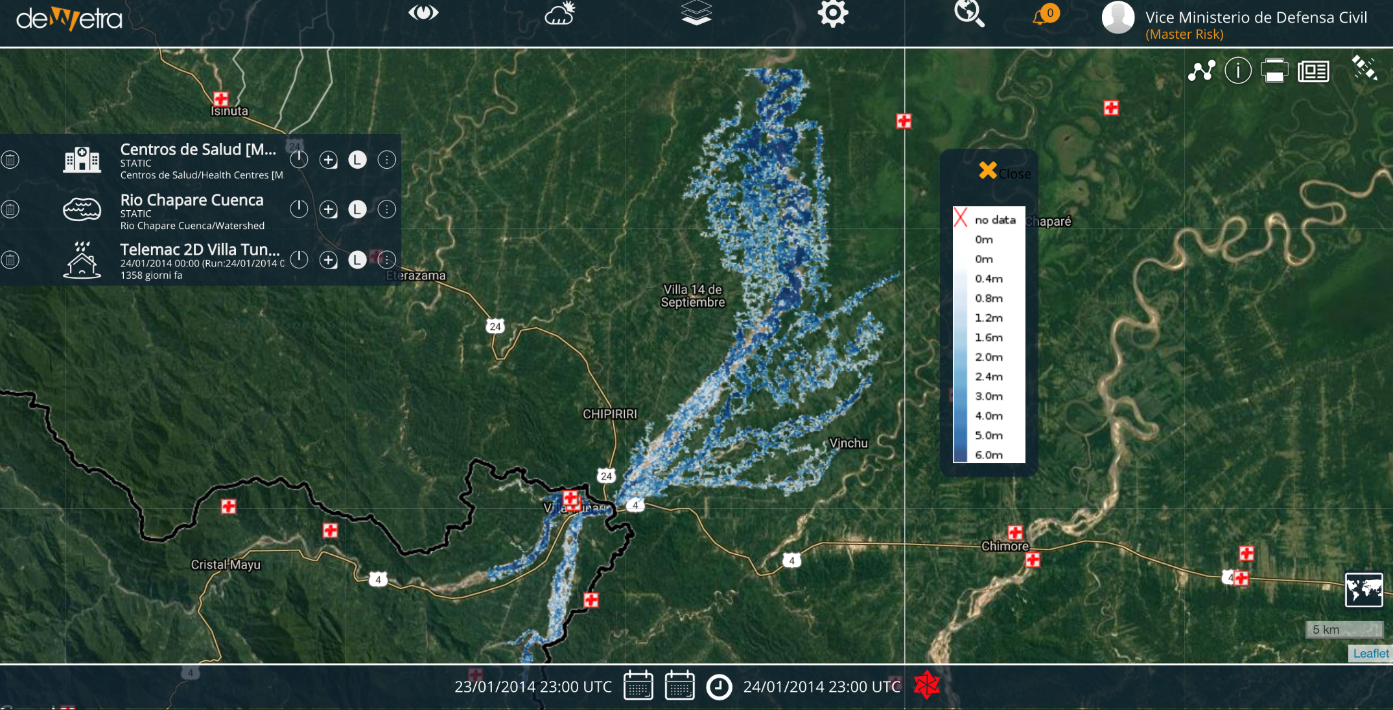
Datos en tiempo real: modelos de pronóstico de inundación
e.g. Pronóstico de altura de agua en Villa Tunari (Bolivia)

Slide 12

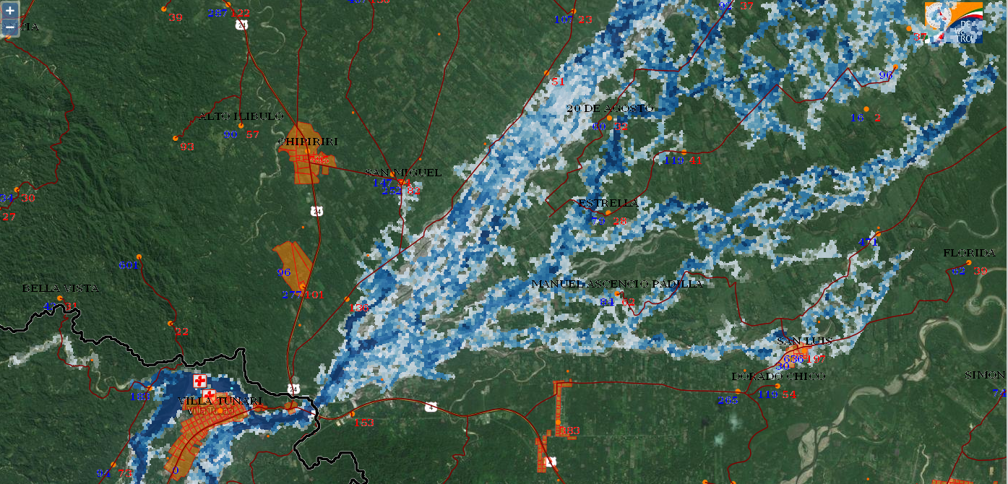
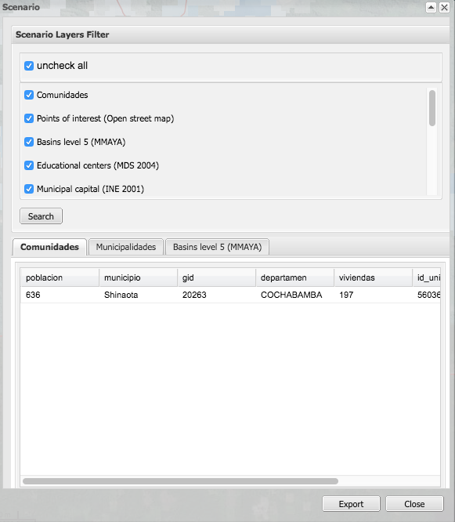
Escenario de riesgo en tiempo real: pronóstico de inundación y viviendas posiblemente afectadas
Pronóstico de impactos por inundación en Villa Tunari (Bolivia)

Slide 13
Interoperabilidad de DEWETRA y integración con otras herramientas
Modelos meteorológicos
GEM
SMARTMET
GFS
WRF
Estaciones hidro-meteo
DEWETRA
evaluación de riesgo
en tiempo real
Continuum
Modelo hidrológico
Esposición
Amenaza
Vulnerabilidad
FEWS
Gestor de modelos hidro
VIDECI, MDRyT, SALUD, EDUCATION
WFLOW
Mod. Regresión
Notes:
Todos los datos o resultados de otras elaboraciones confluyen en la plataforma Dewetra

Slide 14
Protocoles de comunicación
SENAMHI
PLATAFORMA DEWETRA
DEFENSA CIVIL
NIVEL CENTRAL
BOLETÍN
METEOROLÓGICO
BOLETÍN
DE RIESGO
Web
Email
Celulares
reportes
VPN-router
Fax
email
celulares
fax
email
celulares
Unidades departamentales de SENAMHI
Unidades de gestión de riesgo departamentales
NIVEL DEPARTAMENTAL
Radiotransmisor
Radiodifusoras
Celulares
NIVEL
MUNICIPAL
Unidades de gestión de riesgo municipales
Producción del Boletines
Transmisión de los Boletines
Reportes de los impactos
Comunicación de las condiciones de riesgo Coordinaciones técnica
Radiotransmisor
Radiodifusoras
Celulares
NIVEL
COMUNIDAD
Comunidad
Comunidad
Notes:
Una plataforma de apoyo a la toma de decisiones en materia de alerta temprana y defensa civil comporta una serie de protocoles de comunicacion entre las istituciones involucradas, a los diferentes niveles.
Comunicación a nivel transversal (Nivel Central): Emisión boletín de criticidad meteorológica por el SENAMHI, compartido con el VIDECI
Comunicación a nivel transversal: entre los diferentes niveles.

Slide 15
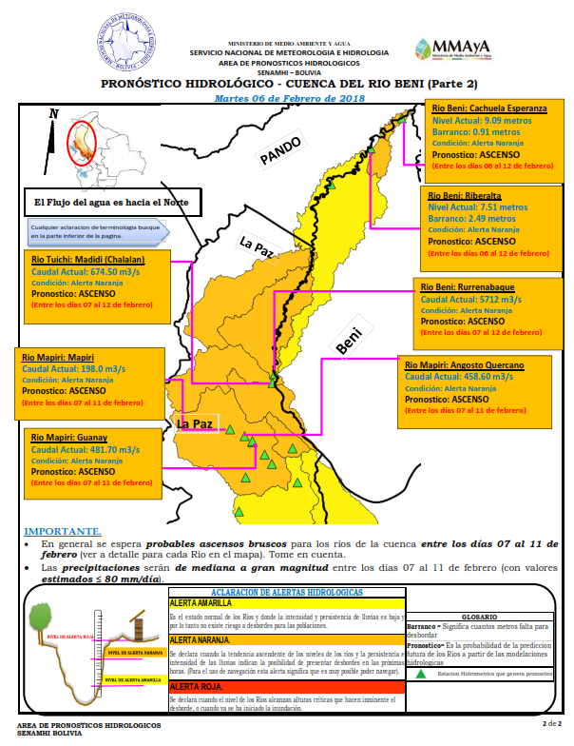
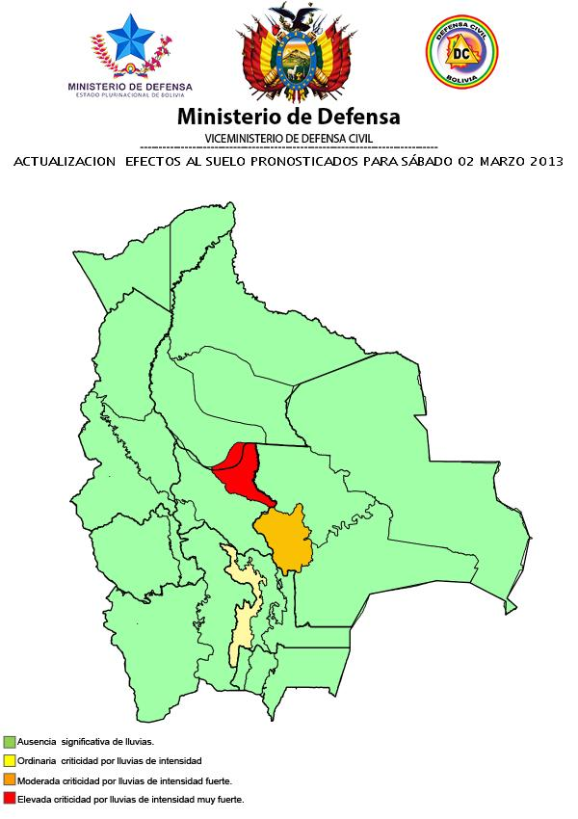
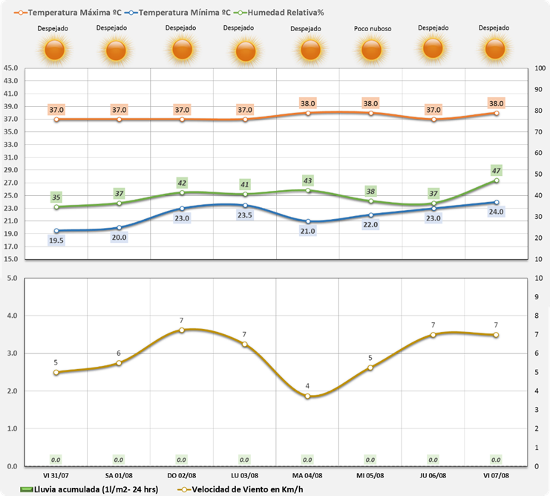
Preparación y emisión de boletines
Boletines de Meteorológicos e Hidrológicos
Boletines de riesgo
Notes:
Emisión boletín de criticidad meteorológica por el SENAMHI, compartido con el VIDECI
Emisión boletín de riesgo por el VIDECI hacia las UGR
Diferentes amenazas meteorológicas: lluvia, viento, temperatura y inundaciones
Diferentes formatos de output: gráfico (mapa), textual extenso, textual breve (sms)
Diferentes canales de comunicación: email, fax, sms

Slide 16
Logros principales de las actividades en Bolivia
La plataforma DEWETRA, en su función de herramienta compartida, ha sido un catalizador de las comunicaciones y del intercambio de datos entre las diferentes instituciones involucradas en la gestión del riesgo, ante de todo entre SENAMHI y VIDECI.
La plataforma DEWETRA, con sus diferentes perfiles de uso para técnicos y tomadores de decisión, coadyuva al desarrollo de diferentes roles de cada institución involucrada en las actividades de la gestión del riesgo.
En particular SENAMHI y VIDECI han sido fortalecidos con nuevas herramientas tecnológicas (modelos de pronóstico) y han podido profundizar sus conocimientos en temas hidrometeorológicos y gestión de riesgos.

Slide 17
Replicar la experiencia en los países vecinos
En el marco del Proyecto Wirwina, financiado por ECHO y ejecutado por COOPI, GVC y CIMA, se tiene planificado la implementación de plataforma DEWETRA en Paraguay y Perú.
Como en la exitosa experiencia boliviana relacionada a la agregación, organización e intercambio de información en una plataforma compartida de alerta temprana, el objetivo es fortalecer todo el sistema de gestión de riesgos a nivel central y no sólo las herramientas y conocimientos técnicos.
Esta iniciativa permitirá que los tres SNAT funcionen sobre la base de una plataforma común que facilite la cooperación entre las instituciones y el intercambio de datos.
SENAMHI Bolivia tendrá la función de transmitir su experiencia en el sistema a los países vecinos.

Slide 18
GRACIAS
Unidad de Gestión de Riesgos
Email: leo@senamhi.gob.bo
Web Site: http://www.senamhi.gob.bo

